Slide 1
Они остались в названиях улиц Москвы
Кригман Мария
ГБОУ № 1619, 2 «А»

Slide 2
Они остались в названиях улиц Москвы Бульвар Генерала Карбышева
Памятник генерал-лейтенанту инженерных войск Карбышеву Д.М. на одноименном бульваре
В нашем Северо-Западном округе г. Москвы есть много улиц, названных в честь героев Великой Отечественной Войны 1941-1945гг.
Один из таких героев – Генерал Карбышев. Его именем назван бульвар. На бульваре в мае 1980г. был открыт памятник.
А вы знаете какой подвиг совершил этот человек?

Slide 3
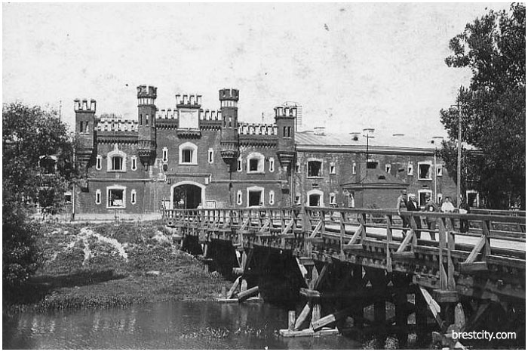
Они остались в названиях улиц Москвы Бульвар Генерала Карбышева
Жизнь и подвиг Генерала Карбышева
Дмитрий Карбышев родился 26 октября 1880 года в семье военного. С детских лет он мечтал продолжить династию, начатую отцом и дедом. Дмитрий поступил в Сибирский кадетский корпус и с отличием окончил его.
По окончании кадетского корпуса, он поступил в Николаевское инженерное училище.
Из всех военных специальностей Карбышева более всего привлекло строительство укреплений и оборонительных сооружений.
К концу 1930-х годов Дмитрий Карбышев считался одним из виднейших специалистов в области военно-инженерного искусства не только в Советском Союзе, но и в мире.
Накануне Великой Отечественной войны генерал Карбышев работал над созданием оборонительных сооружений на западной границе. Во время одной из поездок на границу его и застало начало боевых действий.
Форты (оборонные сооружения) Брестской крепости спроектированы Карбышевым Д.М.

Slide 4
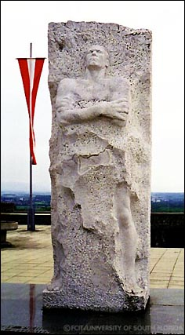
Они остались в названиях улиц Москвы Бульвар Генерала Карбышева
Жизнь и подвиг Генерала Карбышева
Фашисты стремительно наступали. Карбышев оказался в окружении.
8 августа 1941 года генерал-лейтенант Карбышев был тяжело контужен в бою у реки Днепр, и попал в плен.
Авторитет Карбышева как военного специалиста был очень высок. Гитлеровцы хотели заставить его работать на фашистскую Германию, но Карбышев отказался.
Целых 4 года нацисты переводили Карбышева из одного концлагеря в другой, помещали в ужасные условия, пытали, но так и не сломили его дух.
В ночь на 18 февраля 1945г. Карбышева вместе с другими пленными гестаповцы выгнали голыми на мороз и стали поливать ледяной водой. Люди замерзали заживо.
Последние слова генерала были обращены к тем, кто разделял вместе с ним страшную участь: «Бодрей, товарищи! Думайте о Родине, и мужество не покинет вас!».
В 1948 году на территории бывшего концлагеря Маутхаузен был открыт памятник генералу. Надпись на нём гласит: «Дмитрию Карбышеву. Учёному. Воину. Коммунисту. Жизнь и смерть его были подвигом во имя жизни».

